Slide 1
手套外观检测视觉方案（2D）
推动机器视觉无所不在的存在
视觉小百科

Slide 2
目录
项目描述
项目验证
1
2
2
目录
目录
目录
3
配置清单
3
4
逻辑流程
4
评估结果&注意事项
5
6
售后服务

Slide 3

一、项目描述
●产品名称：手套
●检测内容：印花完整性
●产品材质：复合材料
●产品颜色：蓝白
●检测区域(mm × mm)：350.0 * 300.0
●最大工作距离(mm)：不限制
●最小工作距离(mm)：不限制
●来料方式：传送带
●最小缺陷分辨要求(mm)：1
●检测节拍(pcs/min)：20
●检测时产品运动速度(m/s)：0
●工作距离(mm)：820
方案布局图

Slide 4

二、项目验证
参数名称 | 参数值
面阵相机型号 | MV-CS016-10UM
面阵相机类型 | 面阵相机
相机接口类型 | USC3.0
相机像素 | 1100 * 1080
镜头型号 | MHR0828M
镜头品牌 | 大华/dahua
镜头焦距 | 8mm
镜头接口 | C
A(工作距离) = 820mm, B(视野宽度) = 330mm, C(视野长度) = 385mm
视野图

Slide 5

二、项目验证
检测流程

Slide 6

三、配置清单
系
统
构
成

Slide 7

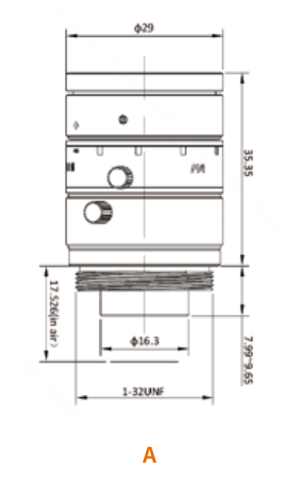
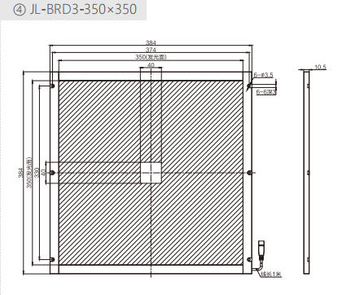
三、配置清单
相机尺寸图
光源尺寸图
镜头尺寸图

Slide 8
三、配置清单
序号 | 名称 | 型号 | 单位 | 数量 | 厂家
1 | 面阵相机 | MV-CS016-10UM | 台 | 1 | 海康威视/hikvision
2 | 镜头 | MHR0828M | 个 | 1 | 大华/dahua
3 | 光源 | JL-BRD3-350×350 | 个 | 1 | 嘉励/jiali
4 | 工控机 | - | 台 | 1 | -
5 | 显示器 | - | 台 | 1 | -
6 | 软件 | MechMind-DLK | 套 | 1 | 梅卡曼德/MechMind

Slide 9
四、逻辑流程
逻辑流程
├── 图像采集
│ └── 设置ROI区域（350×300mm）以覆盖完整印花区域，确保图像包含完整检测范围
├── 预处理
│ ├── 调整图像亮度/对比度以增强蓝白印花的对比度
│ └── 应用图像校正功能消除传送带可能引入的轻微形变
├── 印花完整性检测
│ ├── 使用目标检测模块定位印花区域
│ │ ├── 创建"完整印花"类别并标注典型样本
│ │ ├── 划分80%图像为训练集，20%为验证集
│ │ ├── 使用多边形工具精确标注印花边界
│ │ └── 训练模型并验证检测精度（最小1mm缺陷识别）
│ └── 使用实例分割模块细化印花轮廓
│ ├── 创建"缺陷区域"类别标注缺失/破损样本
│ ├── 通过类激活图分析模型关注区域
│ └── 设置OK/NG阈值区分完整与缺陷印花
├── 结果处理
│ ├── 输出检测区域坐标与缺陷类型标记
│ └── 生成检测报告包含缺陷位置热力图
└── 通信处理
└── 通过TCP/IP协议将检测结果（OK/NG）传输至MES系统

Slide 10
五、评估结果&注意事项
05 评估结果 & 注意事项
现场环境
相机安装
物料一致性
风险点：传送带运行可能产生振动干扰，导致图像采集稳定性下降
解决方案：加装防振支架并优化相机固定方式
风险点：820mm工作距离下镜头焦距易受安装角度偏差影响
解决方案：使用激光校准仪辅助安装，确保光轴垂直工件平面
风险点：复合材料手套可能存在表面反光差异，影响印花缺陷识别
解决方案：采用中孔背光源均匀补光，降低材质反光干扰

Slide 11

六、售后服务
该设备上线后使用初期，我们会派专人进行全程跟踪；
处理解决可能发生的设备异常；
对现场人员进行培训指导；
设备调试完成后：售后服务一年；
若客户提出设备升级需求，我们会及时为您提供升级新方案。

Slide 12



感谢关注
视频号
抖音
更多信息请访问：www.ytzrtx.com

